Slide 1
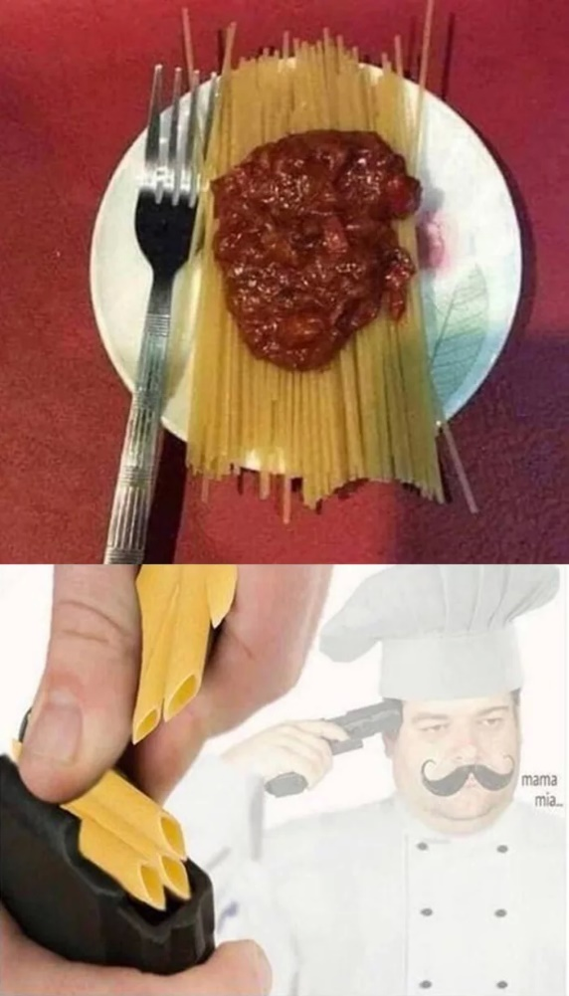
Projet MAC : Bot Telegram de recettes de cuisine
Bouyiatiotis Stéphane
Gomes da Costa Joshua
Valvona Guillaume
Notes:
Vos modèles de données (Document et Graphe) et les différents choix que vous avez du faire
Une explication de votre implémentation si elle diffère du code proposé en exemple
Une explication de vos requêtes plus élaborées
Une démo rapide montrant les fonctionnalités
Les éventuels problèmes rencontrés et défis particuliers en guise de conclusion

Slide 2
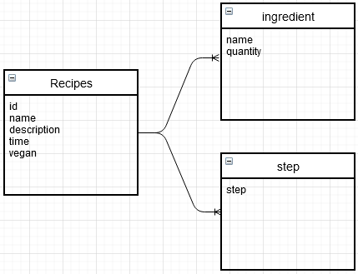
BDD – MongoDB
CSV des recettes

Slide 3
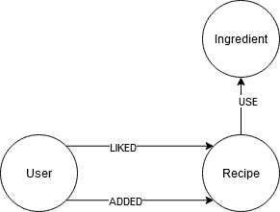
Graphe
Depuis la bd de MongoDB
Ajout de relations LIKED et ADDED pour les tests

Slide 4
Implémentation
MongoDB
Neo4J
Telegram

Slide 5
Requêtes
Montre les recettes les plus aimées

Slide 6
Requêtes
Recommande des recettes

Slide 7
Demo

Slide 8
Difficultés et problèmes rencontrés
Prise en main du projet
Bot Telegram
Filtre végétarien non-fonctionnel
Organisation du temps
Notes:
Trouver ressources, apprendre le code…
isVegan settable mais aucun effet

Slide 9


